Slide 2
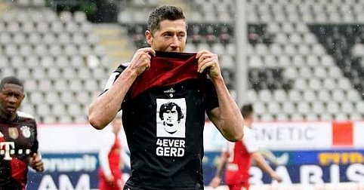
pnp.de

Slide 3
Weil die Ewigkeit kommt...
2. Petrus 3,11-16
… sei heilig und gottesfürchtig (Vers 11)
... lebe voller Erwartung (Verse 12-13)
... habe echten Herzensfrieden (Vers 14)
... staune über Gottes Geduld (Verse 15-16)

Slide 4
1. … sei heilig und gottesfürchtig
Heiliger Wandel: Ein angemessenes äußeres Verhalten (1. Petrus 1,15-16)
Gottesfurcht: Eine angemessene Herzenshaltung (1. Petrus 2,17; 2. Petrus 1,6f; Sprüche 1,7; 9,10)
Weil die Ewigkeit kommt...

Slide 5
1. … sei heilig und gottesfürchtig
Heiliger Wandel: Ein angemessenes äußeres Verhalten (1. Petrus 1,15-16)
Willst du, dass Christus mehr Gestalt in dir gewinnt? (Galater 4,19)
Willst du, dass dein Sinn erneuert wird? (Römer 12,2)
Willst du, dass der neue Mensch, deinen alten immer mehr verdrängt? (Epheser 4,22-24)
Willst du immer mehr rein sein, wie er rein ist? (1. Johannes 3,2-3)
Weil die Ewigkeit kommt...

Slide 6
1. … sei heilig und gottesfürchtig
Gottesfurcht: Eine angemessene Herzenshaltung (1. Petrus 2,17; 2. Petrus 1,6f; Sprüche 1,7; 9,10)
Vertrau ihm, liebe ihn, sei ihm gehorsam
Geh‘ Gottes Wege, diene ihm, verehre ihn
Meide den Weg des Bösen, suche das Gute
Weil die Ewigkeit kommt...

Slide 7
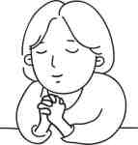
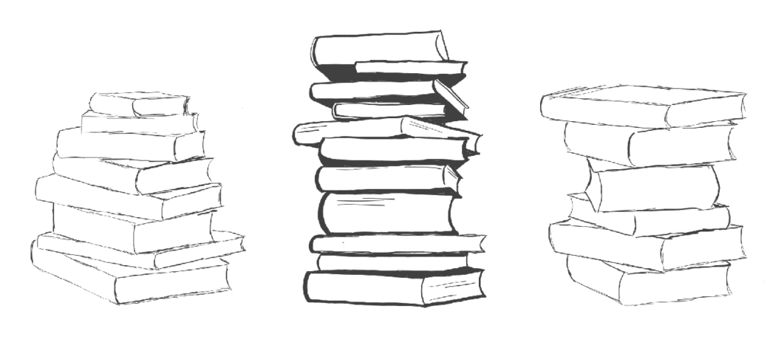
2. ... lebe voller Erwartung
Tag des Herrn = Zukünftige Gerichtszeit (Offenbarung 6,17; 20,1ff)
Tag Gottes = Ewiger Zustand mit neuem Himmel und neuer Erde (Psalm 102,26; Jesaja 65,17; 66,22; Offenbarung 21-22)
Off 21-22
Weil die Ewigkeit kommt...

Slide 8
3. … habe echten Herzensfrieden
Frieden im Herzen, ohne Furcht vor dem Gericht (Philipper 4,7; vgl. Johannes 16,33; Römer 14,17; 15,13; 1. Johannes 4,17-18)
Weil die Ewigkeit kommt...

Slide 9
4. ... staune über Gottes Geduld
Noch ist Möglichkeit zur Buße (2. Petrus 3,9; Römer 2,4)
➔ Nimm deine Verantwortung für dein Umfeld wahr!
Weil die Ewigkeit kommt...

Slide 10
Weil die Ewigkeit kommt...
2. Petrus 3,11-16
… sei heilig und gottesfürchtig (Vers 11)
... lebe voller Erwartung (Verse 12-13)
... habe echten Herzensfrieden (Vers 14)
... staune über Gottes Geduld (Verse 15-16)

